Slide 1
Maironio „Jūratė ir Kastytis“.
Klasikinė baladė.
Pamoka 8 klasėje

Slide 2
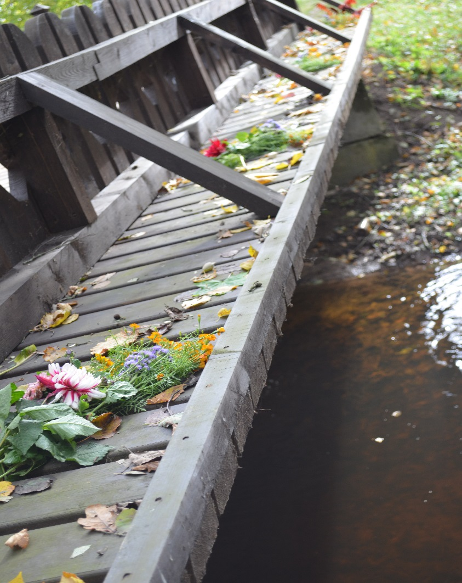
2012-aisias minėjome Maironio metus...

Slide 3
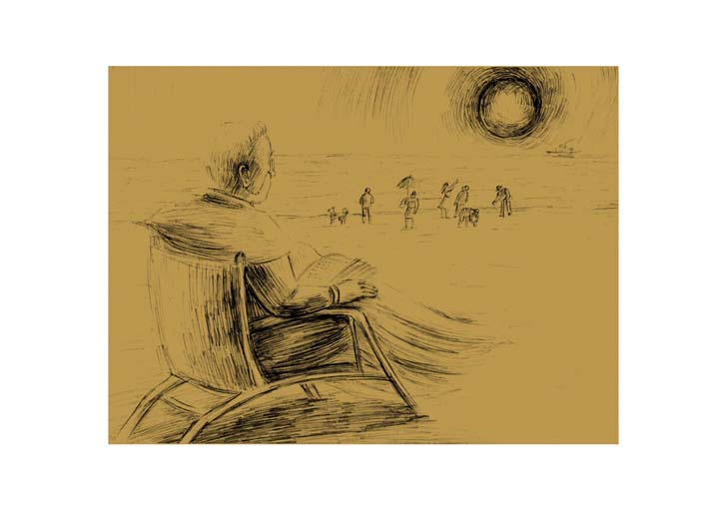

Slide 4
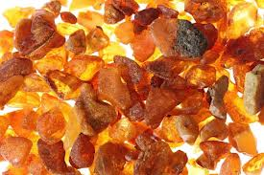
Iš kur Baltijos jūroje gintariukai?

Slide 5
Pamokos uždavinys
Pakartoję trijų literatūros rūšių požymius,
juos atpažinsite Maironio baladėje „Jūratė ir Kastytis“
ir įrodysite kūrinio baladiškumą.

Slide 6
Užduotis poromis
Užpildykite užduočių lape svarbiausius literatūros rūšių požymius.

Slide 7
EPIKA
Siužetas
Pasakojimas ( ekspozicija, užuomazga, vaiksmo raida, kulminacija, atomazga, pabaiga)
Pasakotojas
Personažai/veikėjai

Slide 8
LYRIKA
Išgyvenimai
Jausmai
Emocingumas
Apmąstymai

Slide 9
DRAMA
Konfliktas
Veiksmo įtampa
Dramatizmas
Tragiška pabaiga ( tragedijoje)
Dialogai

Slide 10
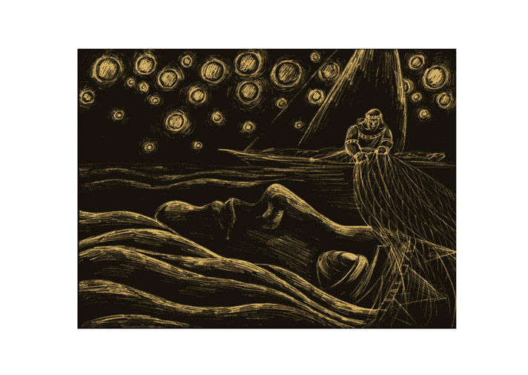
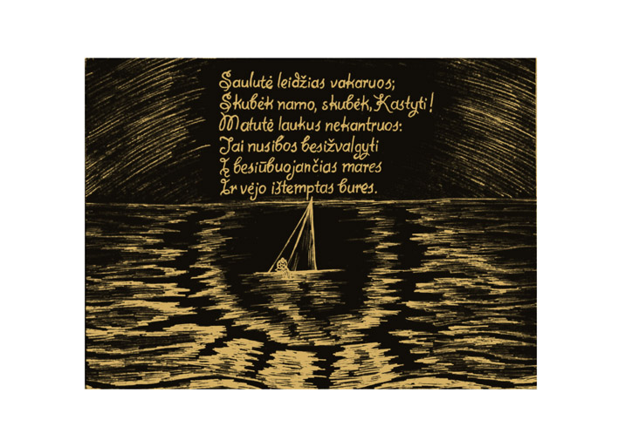
Maironio baladė
„Jūratė ir Kastytis“

Slide 11
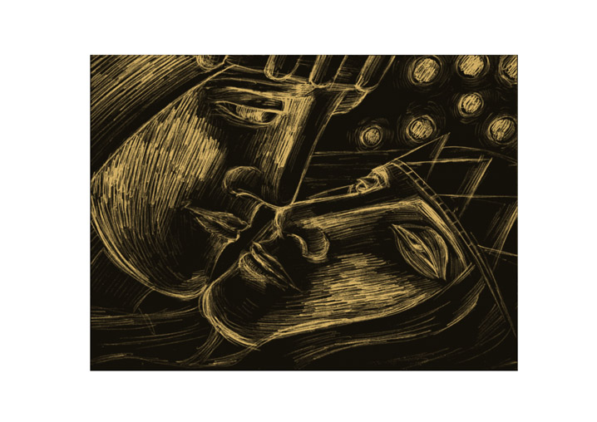
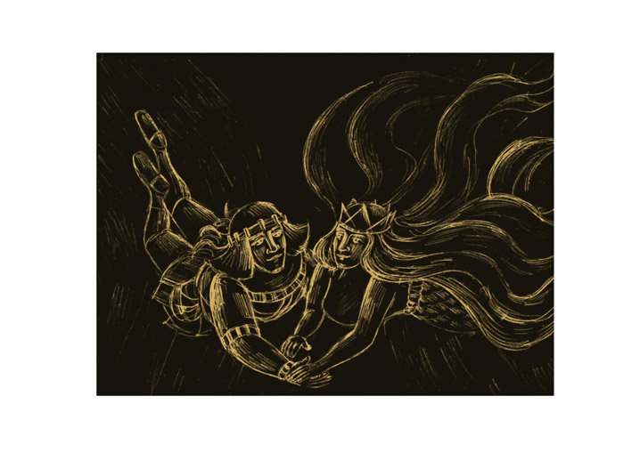

Slide 12
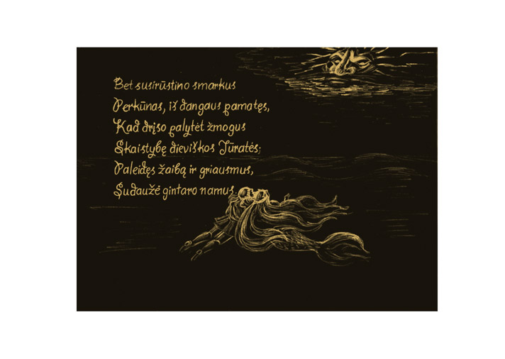

Slide 13
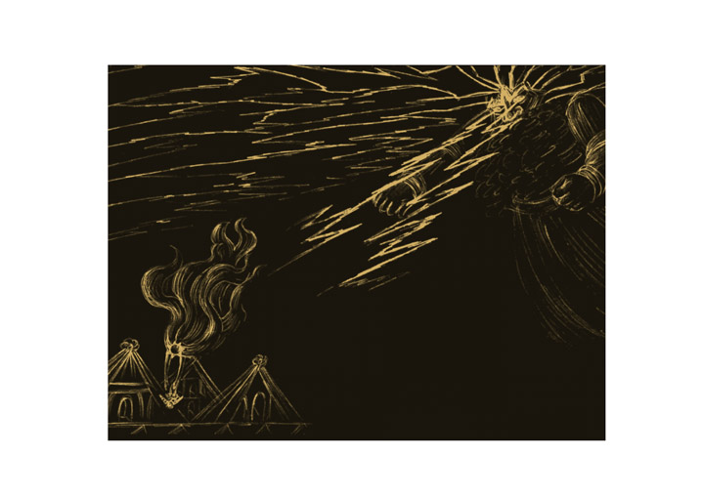

Slide 14
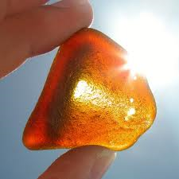

Slide 15
Palyginkite įspūdį pirmąkart perskaičius baladę ir dabar...

Slide 16
Klausimai baladės analizei
1.Pirmieji du posmai- baladės ekspozicija. Aptarkite vietą, laiką, gamtovaizdį, veikėjo „profesiją“, būdą.
2. Kurie posmai- veiksmo užuomazga?
3. Kuo savitas antrasis personažas? Kuri eilutė labiausiai išreiškia to personažo prigimtį?
4. 5-10 posme lakoniškai pateikta meilės istorija. Glaustai ją atpasakokite.
5. Kur vyksta pagrindinis baladės veiksmas?

Slide 17
6. Ką ir už ką nubaudžia Perkūnas? Pacituokite ir atsakykite plačiau.
7.Ar galima būtų paskutiniuosius 4 posmus vadinti lyriniu epilogu? Kodėl?
8. Mįslingas paskutinis posmas. Paaškinkite savais žodžiais poeto mintį.
9. Raskite baladėje dialogo užuomazgų.

Slide 18
Pabaikite 1-3 sakinius užduočių lape.

Slide 19
Pabaikite apibendrinimo sakinį ir turėsite glaustą baladės apibrėžimą.
Baladė – sinkretinis žanras, kuriame susilieja visų trijų literatūros rūšių – epikos, lyrikos ir dramos – požymiai.

Slide 20
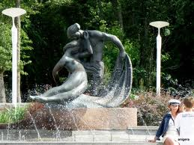
Kokie meno reiškiniai rodo, kad Maironio išgarsinta legenda apie Jūratę ir Kastytį Lietuvoje populiari?

Slide 21
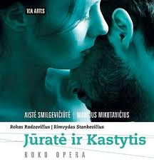
Roko opera

Slide 22
http://www.youtube.com/watch?v=_ChjZH5UQhc

Slide 23
Įsivertinkite, kaip sekėsi pamokoje...

Slide 24
Namų darbai
Perskaityti K.Ostrausko mikrodramą „Jūratė ir Kastytis“
( vad. 144 psl.), parašyti kelių sakinių nuomonę apie šį kūrinį.

Slide 25
